Slide 1
«DJ» EMI Filter für Netzteil Pro2E - Team 5
Unser Titelbild * von Frank *

Slide 2
Marina Taborda (Projektleiterin)
Richard Britt
Fady Hanna
Frank Imhof (Software)
Luca Krummenacher (Elektrotechnik)
Michel Alt (Stv. Projektleiter)
TEAM 5

Slide 3
- Die Einleitung - Die Projektziele - Die Bedienoberfläche - Das Software Programm -

Slide 4
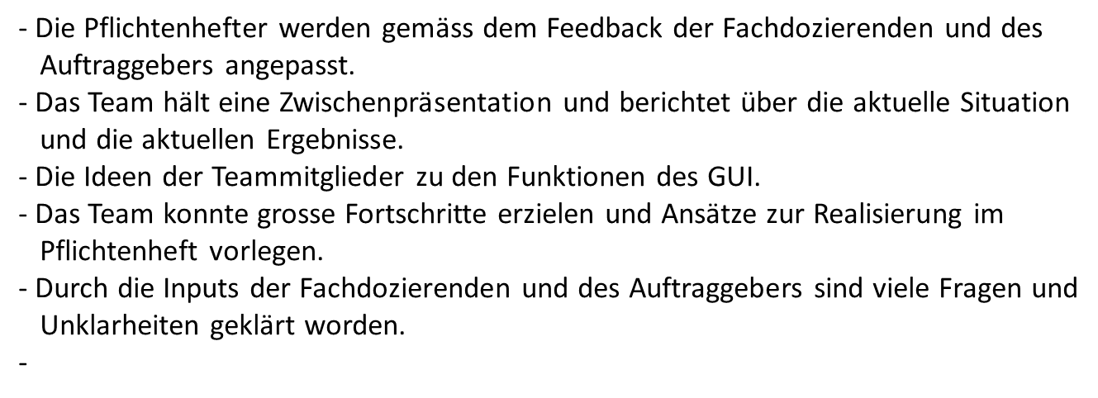
Die Einleitung
Hauptereignisse der vergangenen Periode
- Für die Pflichtenhefter wurde das Projekt geplant, die Arbeitsmethoden und die
Projektziele definiert.

Slide 5
AP Fortschritt
Die Analyse und der Entwurf sind auf gutem Weg und können zeitnah abgeschlossen werden. Die Realisierung wurde ebenfalls angeschnitten, indem die Teammitglieder mit der Benutzeroberfläche der Software begonnen haben.
Geplante Aktivitäten für die nächste Periode
Die Analyse und der Entwurf des Projekts werden abgeschlossen. Die ganze Gruppe kann sich auf die Realisierung konzentrieren.

Slide 6
Projekt Ziele
Bedienoberfläche
Software
Berechnungen

Slide 7
Bedienoberfläche
Dimensionelle Darstellung der Kurven
Menüleiste mit gröberen Einstellungen und Funktionen
Werte der parasitären Parameter
Graphische Darstellung der Einfügungsverluste in Abhängigkeit der Frequenz (CM, DM) in ein Kurvendiagramm.

Slide 8
Software
Java Version JDK11
Software ist in der MVC Architektur realisiert
Die Softwarearchitektur ermöglicht es, die Funktionalitäten des Programms beliebig zu erweitern, ohne dass dabei die Komplexität in gleichem Masse zunimmt.
Inhalt, Darstellung und Berechnungsalgorithmen sind im Quellcode wo immer möglich voneinander getrennt.
Für die Darstellung der Bedienoberfläche wird Java FX verwendet
Dimensionelle Darstellung der Kurven
das Frequenzverhalten und die Einfügungsverluste von CM und DM des EMI-Filters vorhergesagt werden können

Slide 9
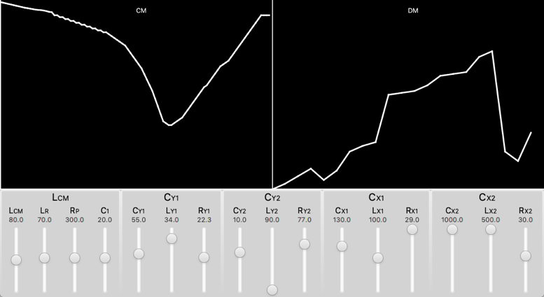
Mcok-Up / Die Schemas

Slide 10
Anzeigefenster für jeweils DM und CM , sowie Haupt- und Parasitärparametern
Selbsterklärende und benutzerfreundlichere Bedienoberfläche
Sichtbare Beschriftung
Eiinfach werden die Daten gespeichert,geladen und ausgedruckt .
Die Einfügungsverluste werden jeweils separat für CM und DM
in einem Diagramm in Abhängigkeit der Frequenz dargestellt.
Die Einzelansicht der Schaltungen begünstigen eine genaue Analyse der Kurve.

Slide 11
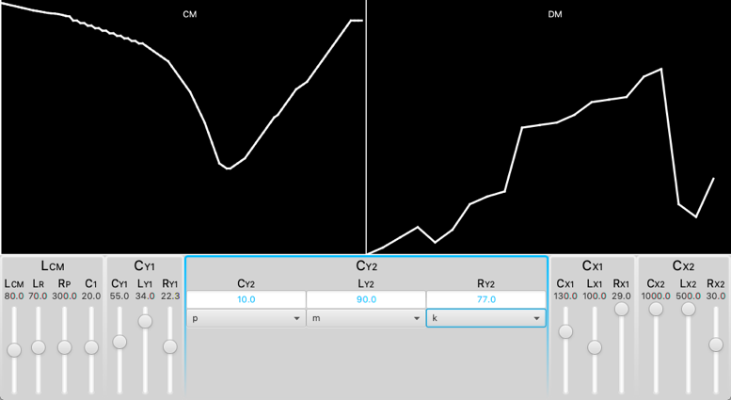
Programmablauf
Abbildung 12: Anpassung der Parameter
Durch Verändern der parasitären Parameter wird das Neuzeichnen der Kurven ausgelöst. Durch Verwendung verschiedener Farben in den Kurvendiagrammen könnten optimale Einstellungen hervorgehoben und von suboptimalen unterschieden werden.

Slide 12
Berechnungen
Die Berechnungen der Einfügungsverluste sind korrekt
Die Berechnungen sind schnell (weniger als 1s Wartezeit)
Die Schaltung wird mit den relevanten Bauteilen entsprechend der Aufgabenstellung simuliert.

Slide 13
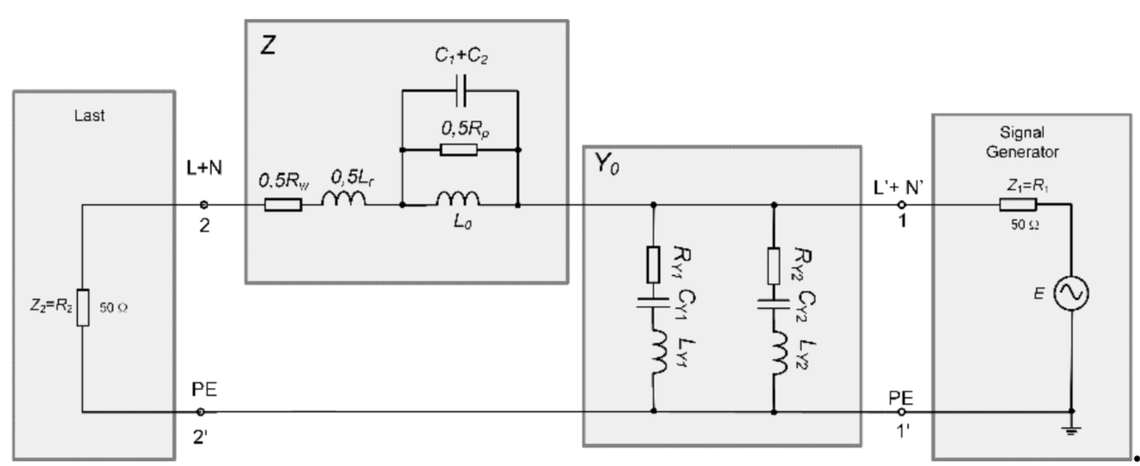
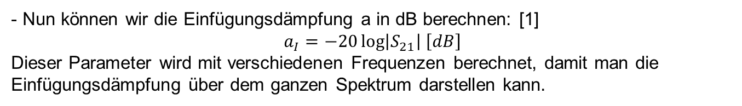
- Nun können wir die Einfügungsdämpfung a in dB berechnen: [1] $$a_{I}=−20\log\left|S_{21}\right| \left[dB\right]$$ Dieser Parameter wird mit verschiedenen Frequenzen berechnet, damit man die Einfügungsdämpfung über dem ganzen Spektrum darstellen kann.

